Slide 1

Best practice with Git

Slide 2


2
Зміст
Forks
Branches
PullRequest
Submodules

Slide 3

1.
Forks, Branches, PullRequest
Maksym Kheilyk

Slide 4


4
Forks

Slide 5

5
ЗАГОЛОВОК СЛАЙДУ
Тут Ви маєте:
перелік пунктів;
деякий текст;
пам’ятайте, не перевантажуйте слайди вмістом.
Ваша аудиторія буде читати вміст або слухати Вас, але не те й інше водночас.

Slide 6
6
ЗАГОЛОВОК СЛАЙДУ
Тут Ви маєте:
перелік пунктів;
деякий текст;
пам’ятайте, не перевантажуйте слайди вмістом.
Ваша аудиторія буде читати вміст або слухати Вас, але не те й інше водночас.

Slide 7
7
Branches

Slide 8
8
ЗАГОЛОВОК СЛАЙДУ
Тут Ви маєте:
перелік пунктів;
деякий текст;
пам’ятайте, не перевантажуйте слайди вмістом.
Ваша аудиторія буде читати вміст або слухати Вас, але не те й інше водночас.

Slide 9
9
ЗАГОЛОВОК СЛАЙДУ
Тут Ви маєте:
перелік пунктів;
деякий текст;
пам’ятайте, не перевантажуйте слайди вмістом.
Ваша аудиторія буде читати вміст або слухати Вас, але не те й інше водночас.

Slide 10
10
PullRequests

Slide 11
11
ЗАГОЛОВОК СЛАЙДУ
Тут Ви маєте:
перелік пунктів;
деякий текст;
пам’ятайте, не перевантажуйте слайди вмістом.
Ваша аудиторія буде читати вміст або слухати Вас, але не те й інше водночас.

Slide 12
12
ЗАГОЛОВОК СЛАЙДУ
Тут Ви маєте:
перелік пунктів;
деякий текст;
пам’ятайте, не перевантажуйте слайди вмістом.
Ваша аудиторія буде читати вміст або слухати Вас, але не те й інше водночас.

Slide 13
2.
Submodules
Vitalii Tolmachov

Slide 14
14
ЗАГОЛОВОК СЛАЙДУ
Тут Ви маєте:
перелік пунктів;
деякий текст;
пам’ятайте, не перевантажуйте слайди вмістом.
Ваша аудиторія буде читати вміст або слухати Вас, але не те й інше водночас.

Slide 15
15
ЗАГОЛОВОК СЛАЙДУ
Тут Ви маєте:
перелік пунктів;
деякий текст;
пам’ятайте, не перевантажуйте слайди вмістом.
Ваша аудиторія буде читати вміст або слухати Вас, але не те й інше водночас.

Slide 16
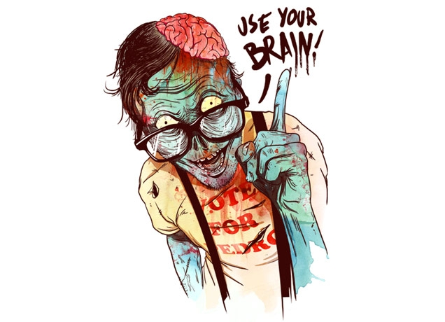
16
Summary
Github is awesome, let’s migate
Always use forks
Use setting for branches
PullRequest before merging with central repository
Submodules for huge projects
GitLab is coming…

Slide 17


17
QA

Slide 18

ДЯКУЮ ЗА УВАГУ!
18
Ваше ім’я
Email:
Phone:

